Slide 1
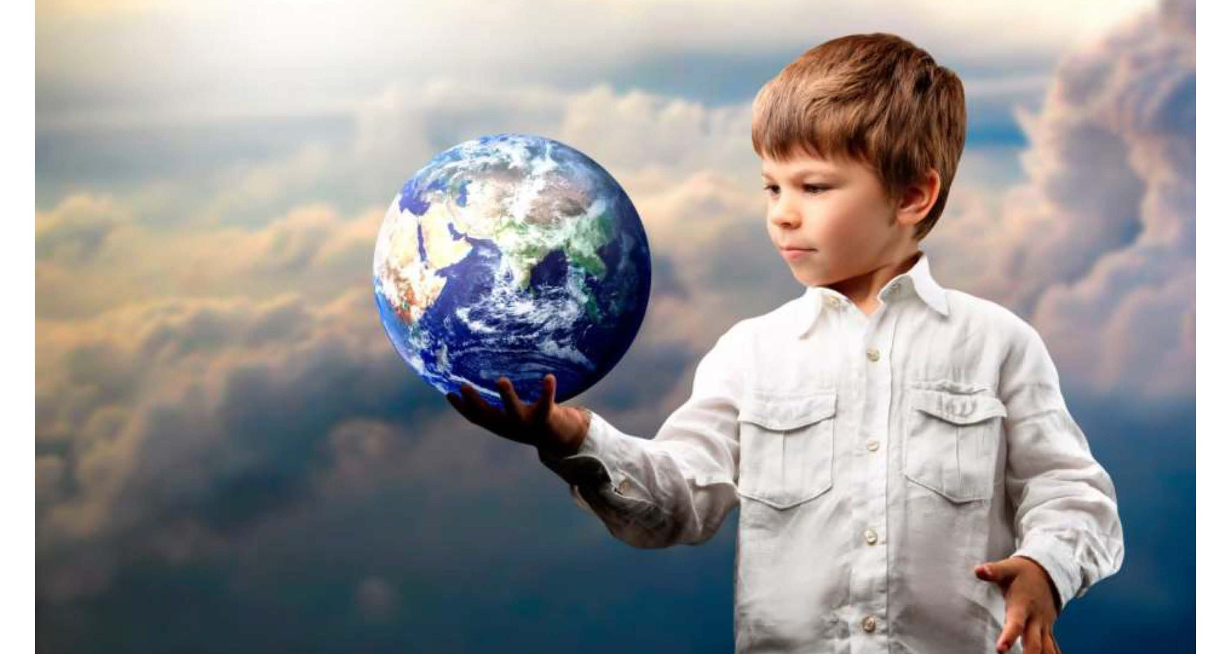
Новая модель системы дополнительного образования детей

Slide 2
искусственным интеллектом
Как будет утроено
дополнительное образование детей?

Slide 11
(SS - черты личности, необходимые для взаимодействия с другими людьми и построения с этими людьми хороших отношений)
-
(hS - технические навыки и умение выполнять определенные функциональные задачи)

Slide 18
Технологические вызовы
автоматизация процессов;
цифроовизация и рост обмена информации;
искусственный интеллект- «костыль» или замена человека;
виртуальные миры.
Вызовы 21 века приходят ко всем, независимо от возраста, социального статуса, национальности!!!

Slide 19
Человеко-центрированное образование
в центре системы образования стоит сам человек и его запрос на развитие в течение всей жизни, а не потребность в формировании навыков и знаний;
индивидуальный подход, учитывающий все особенности человека и его возможности, склонности, способности и устремления;
обучение через деятельность, любой навык или знание должно быть применимо к ежедневным задачам человека в 21 веке;
неограниченность образования временем и пространством (город, сообщества, цифровая среда-все есть пространство образования);
образование на равных. Все учатся у всех
активная позиция в создании образовательной среды и образовательного маршрута.

Slide 20
Главные ограничения нового образования – мы сами!!!!
мы не можем научить детей быть творческими, предоставляя им стандартные задачи в качестве основы их процесса;
мы не можем научить детей сотрудничать и работать друг с другом, обращаясь к ним индивидуально или ставя их в соревнования друг против друга;
мы не можем научить детей быть пожизненными учащимися, способными устанавливать и достигать своих целей обучения, если мы лишаем их саморазвития, не позволяя им формировать свои собственными учебные планы;
мы не можем научить детей развивать медиаграмотность или информационную гигиену, если мы удалим информационные технологии из обучения, в том числе введем запрет на личные устройства учащихся;
мы не можем научить детей жить сбалансированным образом с биосферой, если лишить их контактов с природой или постоянно относиться к природе как к «ресурсу»;
мы не можем научить детей быть внимательными, если мы, как педагоги, не внимательны.
мы не можем подготовить учащихся к завтрашнему миру, если наши учебные среды и процессы останутся неизменными и если они отражают ценности и общественную организацию прошлого!

